Slide 1
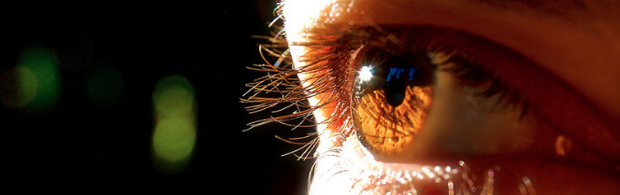
Procesamiento de Imágenes
Domingo Mery
Departmento de Ciencia de la Computación
Escuela de Ingeniería
Universidad Católica de Chile
Análisis de Frecuencias y Fourier en 1D
[ Capítulo 4 ]

Slide 2
ω₁
ω₂
ω₃
ω₄
Osciladores sinusoidales

Slide 3
F₁
F₂
F₃
F₄
Amplificadores

Slide 4
+
Sumador

Slide 5
F₁
ω₁
F₂
ω₂
+
F₃
Sumador
ω₃
F₄
ω₄
Osciladores sinusoidales
Amplificadores

Slide 6
Frecuencia | Amplitud
ω₁ | F₁
ω ₂ | F₂
ω₃ | F₃
ω₄ | F₄

Slide 7
Amplitud
F₂
F₃
Frecuencia | Amplitud
ω₁ | F₁
ω ₂ | F₂
ω₃ | F₃
ω₄ | F₄
F₁
F₄
ω₁
ω ₂
ω ₃
ω ₄
Frecuencia

Slide 8
Amplitud
F₂
F₃
F₁
F₄
ω₁
ω ₂
ω ₃
ω ₄
Frecuencia

Slide 9
Amplitud
F₂
F₃
F₁
F₄
ω₁
ω ₂
ω ₃
ω ₄
Frecuencia

Slide 10
f(t)
F(w)
t
ω₁
ω ₂
ω ₃
ω ₄
w
Señal f(t) Espectro de la señal F(w)
f(t) F(w)

Slide 11
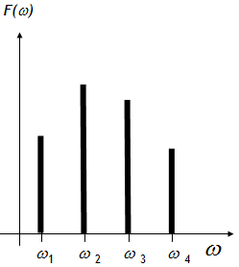
F(w)
ω₁
ω₂
ω₁
ω ₂
ω ₃
ω ₄
ω
ω₃
ω₄
Filtros pasa banda

Slide 12
ω₁
ω₂
ω₃
ω₄
Filtros pasa banda

Slide 13
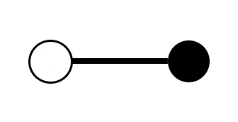
Transformada de Fourier
CONCEPTOS BÁSICOS
Función en el
dominio
del tiempo
Función en el
dominio
de la frecuencia

Slide 14
Transformada de Fourier
CONCEPTOS BÁSICOS

Slide 15
Transformada de Fourier
CONCEPTOS BÁSICOS

Slide 16
Transformada de Fourier
EJEMPLO:
A
t
-W/2 W/2
?

Slide 17
Transformada de Fourier
EJEMPLO:
A
t
-W/2 W/2

Slide 18
Transformada de Fourier

Slide 19
Transformada de Fourier

Slide 20
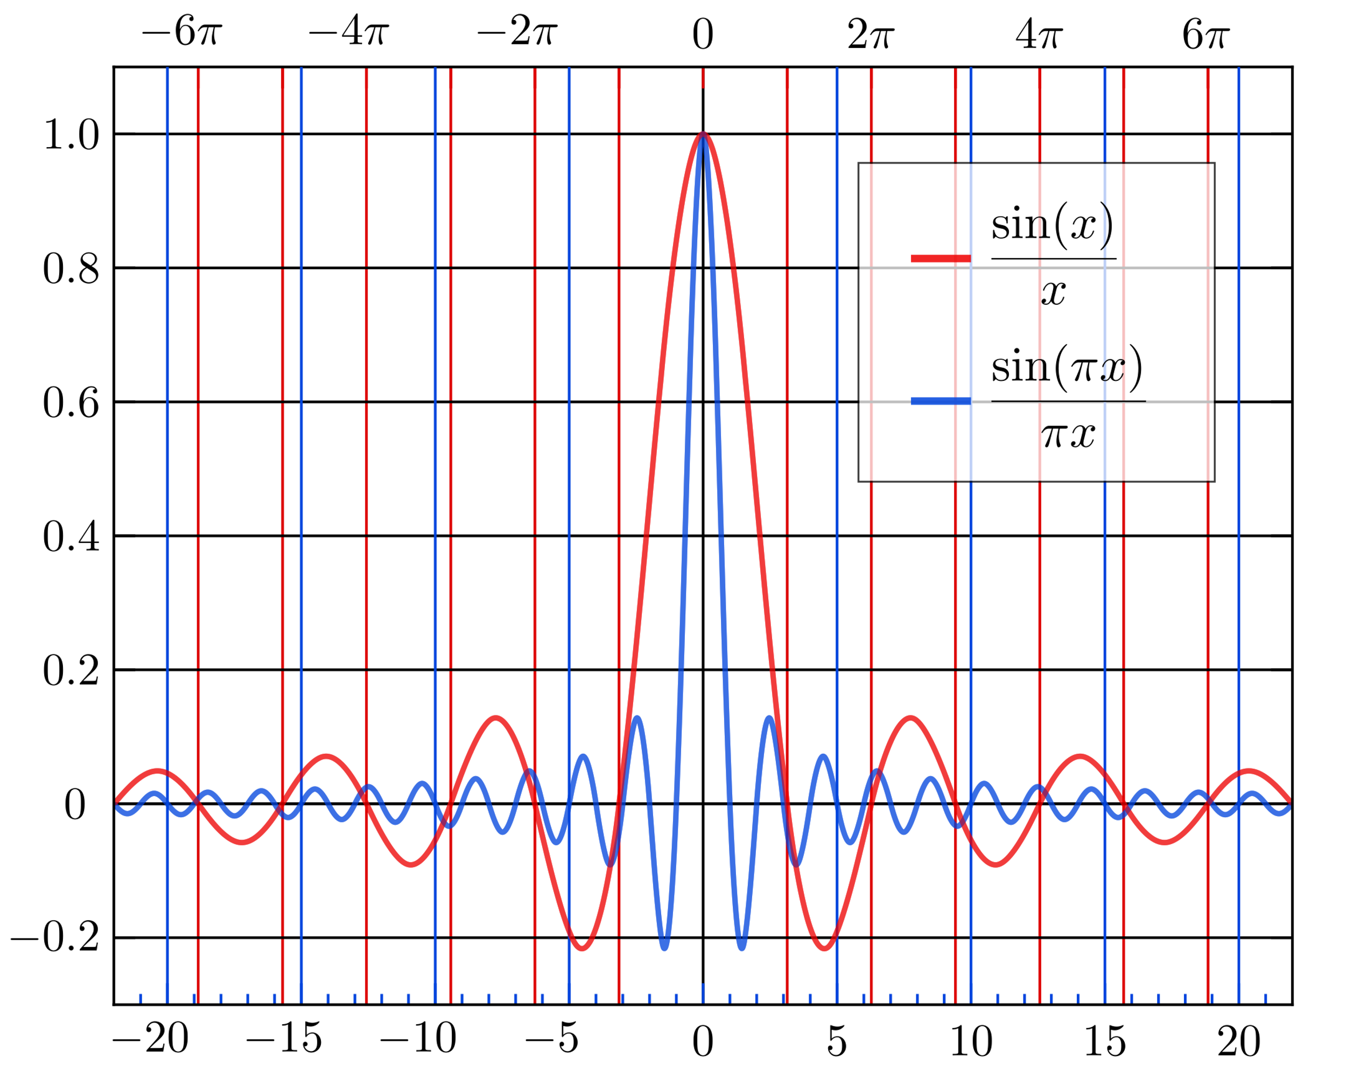
Transformada de Fourier
[ Wikipedia ]

Slide 21
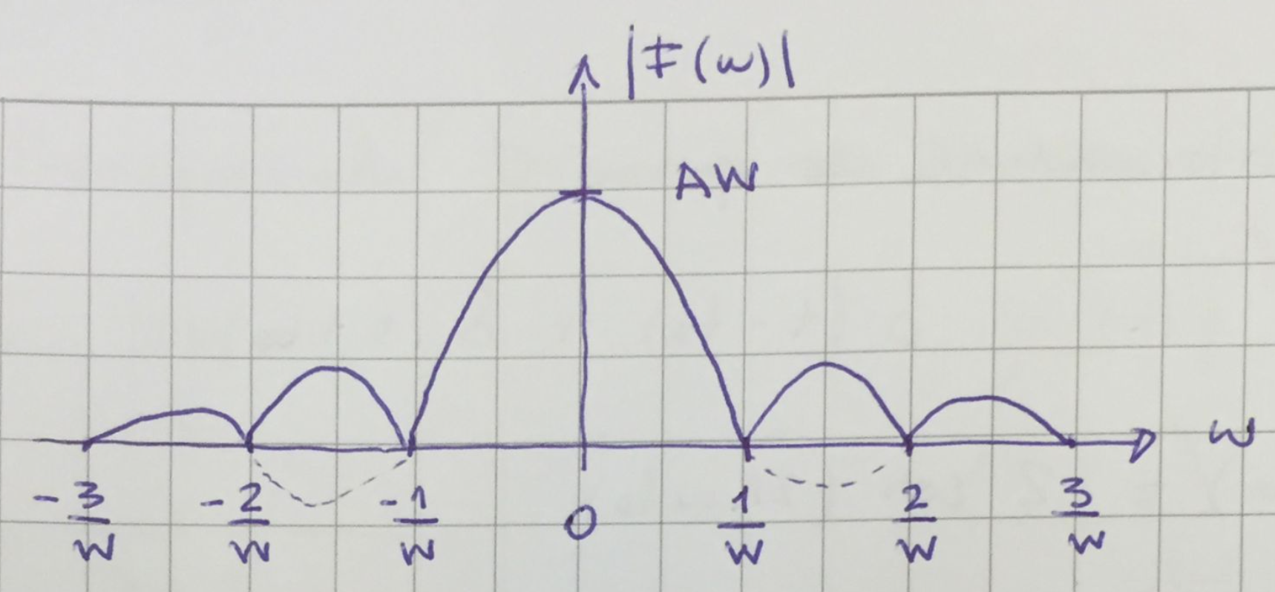
Transformada de Fourier
[ Wikipedia ]

